Slide 1
План переработки строительного мусора, оставленного после планируемого сноса жилого многоквартирного дома, включенного в программу реновации.
Заявка 6501 Зелено-водный каркас города
Выполнили: команда БИРХ
Кучихин Ю. А.
Шаврин А. С.
Зюлькин А. А.

Slide 2
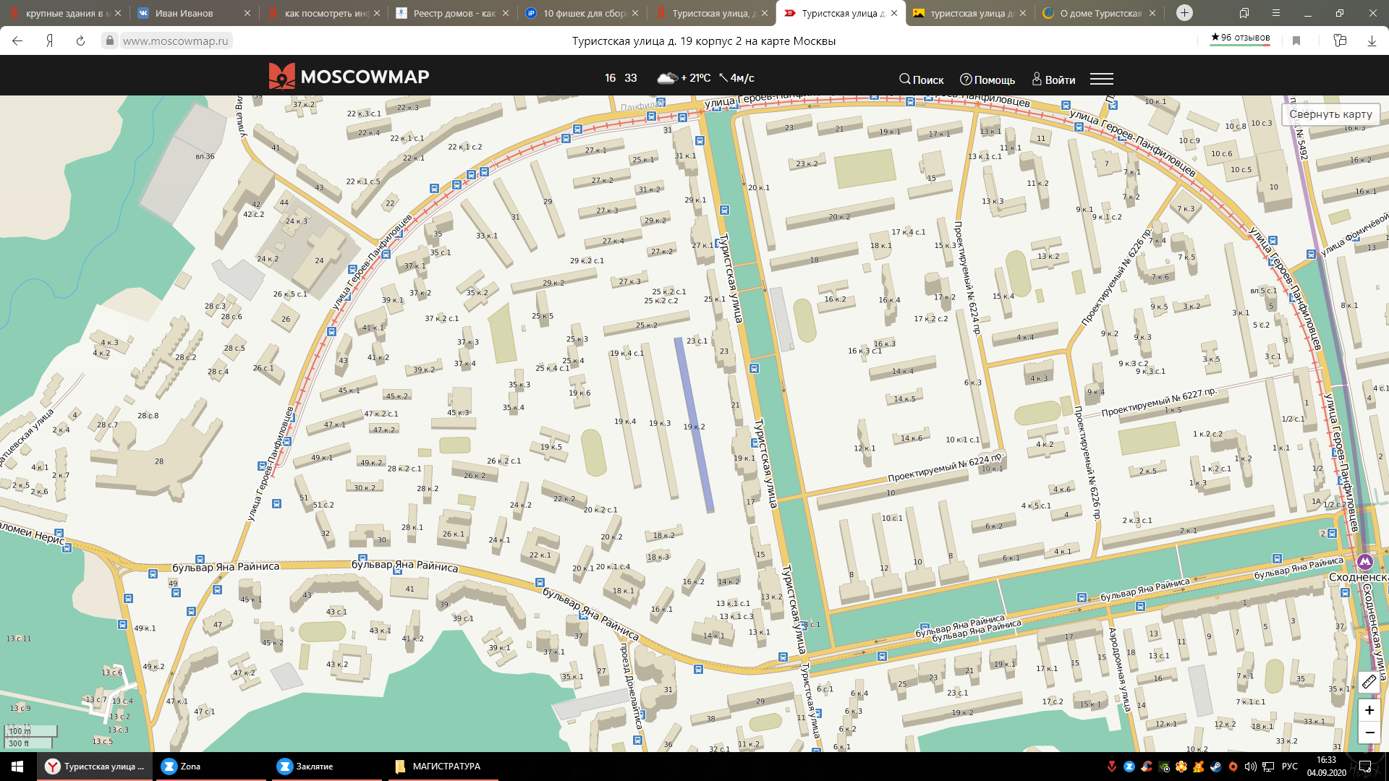
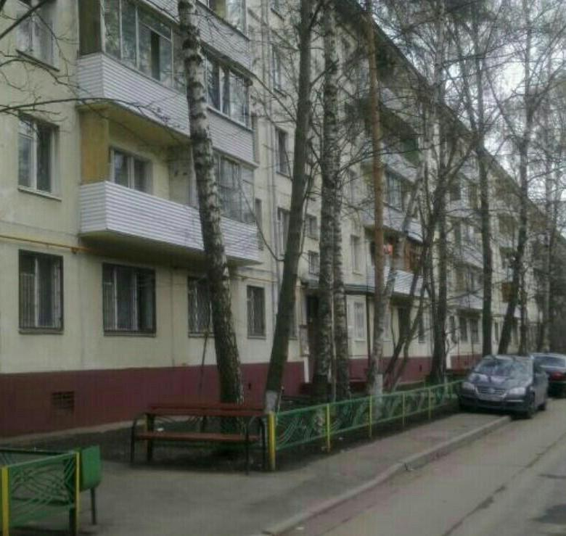
Дом по адресу: Туристская улица дом 19 корпус 2.

Slide 3
Информация о доме.
Нас. пункт: Москва
Округ: Северо-Западный
Район: Тушино Северное
Почтовый индекс: 125459
Полный адрес: Туристская улица, д.19 к. 2.
Географические координаты:
Широта:55.85329 Долгота:37.41959
Год постройки: 1966
Перекрытия: Железобетонные
Каркас: Панельный
Стены: Крупнопанельные
Фундамент: Ленточный
Назначение: Жилой дом
Тип дома: Многоквартирный
Квартир: 358
Этажей всего: 5
Подвальных этажей: 1
Высота этажа: 248 см
Подъездов: 18
В квартирах подключен газ
Общая площадь: 15799 м²
Состояние: Под снос
Кадастровый номер дома: 77:08:0003006:1044

Slide 4
Краткое описание и перечень подлежащих переработке отходов.
Данное сооружение является самым крупным в программе по сносу старых зданий в городе Москве, после сноса будет наибольшее количество перерабатываемого строительного мусора именно с этого обьекта, т.к. построен из перерабатываемых основ.
В данном доме переработке и дальнейшему использованию подлежат: панельные перекрытия, железобетонный каркас (после отделения сваи и бетон), газовые трубы, трубы и радиаторы систем отопления, трубы подачи воды, внутридомовая проводка, стекла и оконные пластиковые рамы.

Slide 5
Рециклинг панелей перекрытия и ЖБИ каркаса.
Переработка бетонных панелей и ЖБИ конструкций начинается сразу после сноса здания или частичной его разборки. В случае с цельнобетонными блоками происходит их дробление в щебень, а с ЖБИ сначала отделение металла от бетона с использованием специальных дробильных установок, затем бетон так-же дробится в щебень а металл отправляется для переплавки на специализированные предприятия, близжайшее по данному адресу – “ХимВторМет”. Щебень отвозится на временное хранения до востребования на склад абразивов, близжайший -
Вагоноремонтная ул., 10А, стр. 17.
Переработанный металл может использоваться после переплавки в отливе новых изделий, а щебень используется в укреплении фундаментов, наполнителем блоков, мелкие фракции в бордюрах и т. д.

Slide 6
Переработка лома радиаторов:
Конструкции радиаторов подразделяются на Медные и Алюминивые
Способы разделки радиаторов: ручной, механический и огневой способ
При ручном способе разделку радиаторов производят инструментом, отделяя стальной кожух от корпуса радиатора, затем отделяют патрубки и мелкие детали от бачков. Отделенные элементы радиаторов с остатками латуни и припоя сортируют с на две группы: лом цветных и лом черных металлов.
При механическом способе стальной кожух отделяют аллигаторными ножницами. Использование аллигаторных ножниц связано с дополнительными внутрицеховыми перевозками, увеличением себестоимости передела и повышенным переходом продукции в низкокачественную группу.
При огневой резке места крепления кожуха к остову радиатора прогревают пламенем резака. Припой плавится и стекает с радиатора. Последовательно прогревая все места пайки, радиатор освобождают от стального кожуха. Так же отделяются и другие стальные детали.
Радиаторы, где кожух крепится с помощью болтов, разделывают путем их срезания. Стальные детали, освобожденные от припоя, после пакетирования направляют на переплав предприятиям, перерабатывающим вторичные черные металлы. Латунный корпус радиатора поступает на пакетирование, а затем подвергается металлургическому переделу для выпуска оловянных бронз.
Стальные детали с каплями и наплывами припоя, остатками латуни накапливают и отгружают как низкокачественный лом черных металлов, содержащих медь. Припой, который стекает при оплавлении на площадку, переплавляют в слитки, которые реализуют как оловянно-свинцовые сплавы.

Slide 7
Переработка и утилизация отходов кабеля:
Способы вторичной переработки проводов и кабелей:
1) Термический (Изоляционный материал обжигают на открытом огне · Пиролиз в безвоздушном пространстве с дожиганием выбросов более безопасен для природы)
2) Механический (Обмотка металлических жил зачищается вручную или на передвижных станках (стрипперах))
3) Химический (Полихлорвиниловая обмотка полностью растворяется под действием органических растворителей (тетрагидрофуран, циклогексанон))
4) Криогенный (Замороженная жидким азотом оплётка становится хрупкой. В таком состоянии провод пропускают через вальцы, полимерная или резиновая оболочка осыпаются)
5) Автоматический (Автоматизированное управление на мини-заводах позволяет дробить провода без участия ручной силы. Измельчённые кабели сепарируются по плотности металла на изоляцию и металлическую сечку)
Технология переработки кабеля
На кабельной продукции разного функционала обязательно присутствует изолирующий слой. При подготовке к утилизации от оплётки необходимо избавляться. Переработкой по данному адресу обьекта занимается ОАО “Ведущая Утилизирующая Компания”.
Где используются переработанные отходы?
· оконные профиля;
· крепеж;
· тросы;
· отделочные материалы, сайдинг;
· комплектующие для устройств.
В рециклинге участвует и полимерная обмотка токопроводящих жил. Изоляционную крошку покупают для:
· новой кабельно-проводниковой изоляции;
· оконных ПВХ конструкций;
· синтетических волокон;
· труб;
· полиэтиленовой упаковки;
· термопластика (черепицы);
· стройматериалов;
· элементов нанотехнологий.

Slide 8
Переработка труб подачи воды и газовых труб
Процесс восстановления труб проходит в несколько этапов, предприятие по переработке “ПолимерСбыт”
Механическая очистка труб
Механическая очистка труб также носит название «обдир». Связано это с тем, что во время этого процесса происходит обдир имеющегося наружного покрытия (им может выступать изоляция, битум и т.д.).
Очистка наружной части трубы
Производится чистка наружной поверхности труб при помощи специального устройства, работа которого направлена на подготовку поверхности трубы к дальнейшей покраске или изоляции. Тщательное перемещение щеточного узла вдоль трубы обеспечивает высокий уровень очистки.
Прочистка труб изнутри
Немаловажным является этап прочистки труб изнутри. На этом этапе удаляется остаточная масса и грязь, не ушедшая на предыдущих этапах. Происходит это при помощи внутреннего гидроклинера. По элементу трубопровода проходит гидроклинер, который снимает струями воды все излишки предыдущего покрытия. Он вычищает остатки различной грязи, остаточной массы. Очистка гидроклинером гарантирует превосходное прочищение внутренней поверхности трубы;
Удаление ржавчины
Образование ржавчины — одна из причин, по которым трубы приходят в негодность за короткий срок. Чтобы избежать дальнейшего распространения ржавчины, следует провести дробометную очистку как внутри, так и снаружи трубы. Делается это дробью. Процесс осуществляется при помощи специальной дробометной установки;
Ремонт труб
Данный этап подразумевает удаление глубоких раковин от ржавчины. При помощи специального раствора ржавчина легко удаляется даже из углублений на поверхности;
Нарезка фаски
Фаска — это поверхность, которая образуется в результате обработки трубы. Фаска снимается для обеспечения захода плашки при нарезке резьбы. Делится нарезка фаски на два вида — механическая (заводская) и газопламенная (торцовка для сварки труб).
Использование: Заливка фундамента, ограждения, повторное целевое использование.

